Slide 1
Anchor-free

Slide 2
Anchor-based缺陷：
1）需要大量的anchor来覆盖检测物体，大量的anchor中只有一小部分会与GT覆盖成为正样本，其余大部分未与GT覆盖的就会成为负样本，使得训练中正负样本失衡。并且产生大量的计算消耗。
2）需要对anchor设置大量的长宽比和尺度。增加了设计的复杂性。设置还需要引入一些先验知识
Notes:
Anchor-based

Slide 3
Anchor-free：
1.早期探索：
DenseBox: Unifying Landmark Localization with End to End Object Detection
YOLO: you only look once：unified, real-time object detection
2.基于关键点：
CornerNet: Detecting Objects as Paired Keypoints（ECCV2018 Oral）
ExtremeNet: Bottom-up Object Detection by Grouping Extreme and Center Points（CVPR 2019）
3.密集预测:
（Retinanet：Focal Loss for Dense Object Detection）
FSAF: Feature Selective Anchor-Free Module for Single-Shot Object Detection
FCOS: Fully Convolutional One-Stage Object Detection
FoveaBox: FoveaBox Beyond Anchor-based Object Detector

Slide 4
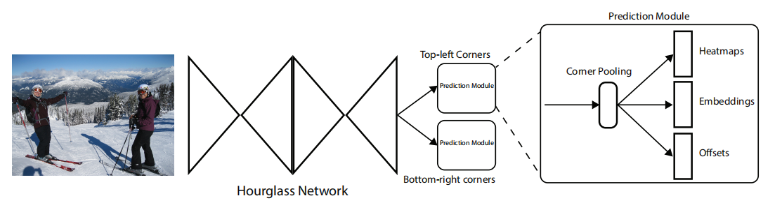
CornerNet
Notes:
1、输入一张图像，经过backbone网络（Hourglass network）后，得到feature map。
2、将feature map同时输入到两个branch，分别用于预测Top-Left Corners和Bottom-right Corners。
3、两个branch都会先经过一个叫Corner Pooling的网络，最后输出三个结果，分别是Heatmaps、Embeddings、Offsets。
4、根据Heatmaps能够得到物体的左上角点和右下角点，根据Offsets对左上角和右下角点位置进行更加精细的微调，根据Embeddings可以将同一个物体的左上角和右下角点进行匹配。得到到最终的目标框
1：怎么检测这个两个点？ 生成keypoint的heatmap，heatmap中响应值最大的位置就是点的位置。 2：怎么知道这两个点所组成的框包含物体的类别？ 每个heatmaps集合的形式都是CxHxW,其中C代表的是检测目标的类别数，H和W则代表的heatmap的分辨率，Corner响应值最大所在的channel即对应了物体的类别。 3：当图像中有多个物体时，怎么知道哪些点可以组成框？（哪些左上角的点和哪些右下角的点能够组成有效的框） 生成embedding向量，用向量的距离衡量两个Corner是否可以组成对。 4：Loss是什么形式？ loss总共分了三个部分，一部分是用于定位keypoint点的detecting loss，一个是用于精确定位的offset loss，一个是用于对Corner点进行配对的grouping loss。
5：网络结构是怎么样的？ 使用Hourglass作为backbone，使用Corner Pooling构造了prediction module，用来得到最终的结果。 6：有没有什么比较新奇的东西？ 提出的Corner Pooling，第一次使用检测点的方法检测物体。
贡献:
1.通过检测bbox的一对角点来检测出目标。
2.提出corner pooling，来更好的定位bbox的角点。

Slide 5
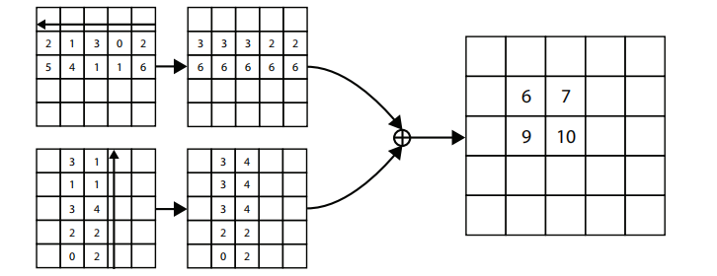
Notes:
上图是top-left corner的 Corner Pooling过程。在水平方向，从最右端开始往最左端遍历，每个位置的值都变成从最右到当前位置为止，出现的最大的值。同理，bottom-right corner的Corner Pooling则是最左端开始往最右端遍历。同样的，在垂直方向上，也是这样同样的Pooling的方式。
以左上角点为例，当我们决定此点是否个corner点的时候，往往会沿着水平的方向向右看，看看是否与物体有相切，还会沿着垂直方向向下看，看看是否与物体相切。简而言之，其实corner点是物体上边缘点和坐边缘点的集合，因此在pooling的时候通过Corner Pooling的方式能够一定程度上体现出当前点出发的射线是否与物体相交。

Slide 6
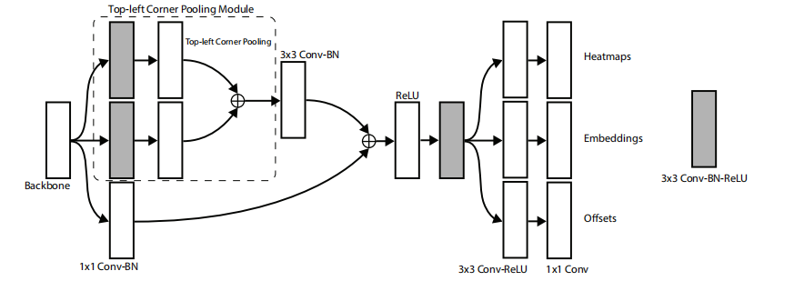

Slide 7
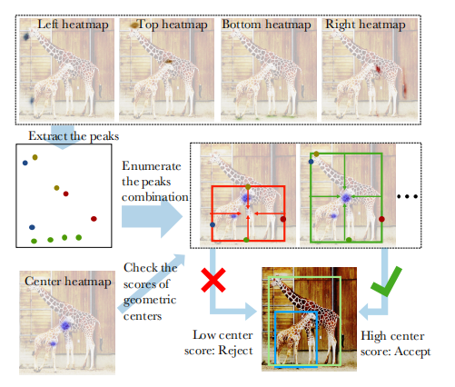
ExtremeNet
Notes:
作者使用了最佳的关键点估计框架，通过对每个目标类预测4个多峰值的heatmaps来寻找极值点。另外，作者使用每个类center heatmap来预测目标中心。仅通过基于几何的方法来对极值点分组，如果4个极值点的几何中点在center map上对应的分数高于阈值，则这4个极值点分为一组。
​offset的预测是类别无关的，而极值点的预测是类别相关的。对每种极值点heatmap，不包含center map，预测2张offset map（分别对应XY轴方向）。网络的输出是5xC heatmaps和4x2offset maps，C是类别数。
分组算法的输入是每个类的5个heatmaps，一个center heatmap和4个extreme heatmaps，通过检测所有的峰值来提取出5个heatmaps的关键点。给出4个极值点，计算几何中心，如果几何中心在center map上对应高响应，那么这4个极值点为有效检测。作者使用暴力枚举的方式来得到所有有效的4个关键点。
贡献：
1.将关键点定义为极值点。
2.根据几何结构对关键点进行分组。
CornerNet和ExtremeNet的区别：
1.CornerNet通过预测角点来检测目标的，而ExtremeNet通过预测极值点和中心点来检测目标的。
2.CornerNet通过角点embedding之间的距离来判断是否为同一组关键点，而ExtremeNet通过暴力枚举极值点、经过中心点判断4个极值点是否为一组。

Slide 8
目标检测有两大经典结构:
第一类是以Faster RCNN为代表的two-stage方法，这种结构的第一级专注于proposal的提取，第二级则对提取出的proposal进行分类和精确坐标回归。两级结构准确度较高，但因为第二级需要单独对每个proposal进行分类/回归，速度就打了折扣；
2.第二类结构是以YOLO和SSD为代表的one-stage结构，它们摒弃了提取proposal的过程，只用一级就完成了识别/回归，虽然速度较快但准确率远远比不上两级结构。

Slide 9
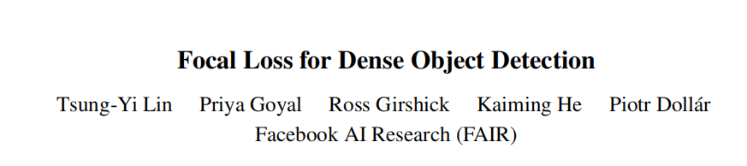
Notes:
ICCV2017最佳学生论文奖

Slide 10
Focal Loss for Dense Object Detection
One-stage结构准确度低是由类别失衡(class imbalance)引起的。
negative example过多造成它的loss太大，以至于把positive的loss都淹没掉了，不利于目标的收敛；
大多negative example不在前景和背景的过渡区域上，分类很明确(这种易分类的negative称为easy negative)，训练时对应的背景类score会很大，换个角度看就是单个example的loss很小，反向计算时梯度小。梯度小造成easy negative example对参数的收敛作用很有限，我们更需要loss大的对参数收敛影响也更大的example，即hard positive/negative example。
Notes:
计算Loss的bbox可以分为positive和negative两类。当bbox(由anchor加上偏移量得到)与ground truth间的IOU大于上门限时(一般是0.5)，会认为该bbox属于positive example，如果IOU小于下门限就认为该bbox属于negative example。在一张输入image中，目标占的比例一般都远小于背景占的比例，所以两类example中以negative为主，这引发了两个问题：

Slide 11


RetinaNet：Focal Loss for Dense Object Detection
Notes:
例如gamma为2，对于正类样本而言，预测结果为0.95肯定是简单样本，所以（1-0.95）的gamma次方就会很小，这时损失函数值就变得更小。而预测概率为0.3的样本其损失相对很大。对于负类样本而言同样，预测0.1的结果应当远比预测0.7的样本损失值要小得多。对于预测概率为0.5时，损失只减少了0.25倍，所以更加关注于这种难以区分的样本。这样减少了简单样本的影响，大量预测概率很小的样本叠加起来后的效应才可能比较有效。
加入平衡因子alpha，用来平衡正负样本本身的比例不均：文中alpha取0.25，即正样本要比负样本占比小，这是因为负例易分
只添加alpha虽然可以平衡正负样本的重要性，但是无法解决简单与困难样本的问题。
gamma调节简单样本权重降低的速率，当gamma为0时即为交叉熵损失函数，当gamma增加时，调整因子的影响也在增加。实验发现gamma为2是最优。

Slide 12
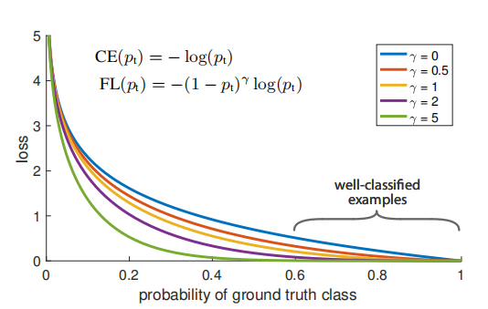

Slide 13
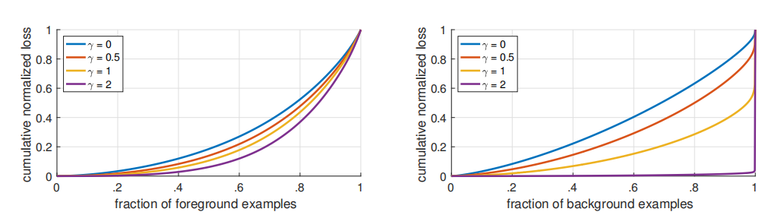

Slide 14
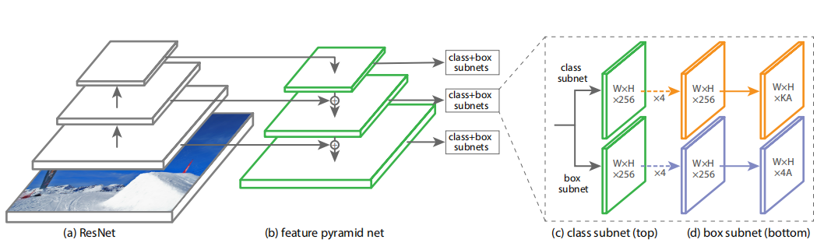
RetinaNet

Slide 15
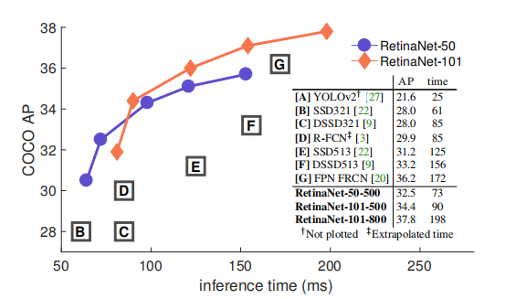

Slide 16
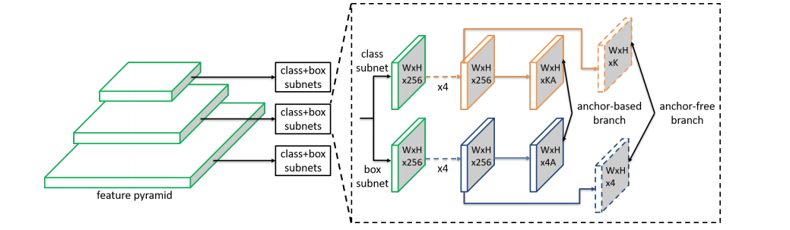
FSAF
Notes:
在RetinaNet的基础上，FSAF模块引入了2个额外的卷积层，这两个卷积层各自负责anchor-free分支的分类和回归预测。具体的，在分类子网络中，feature map后面跟着K个3x3的卷积层和sigmoid，在回归子网络中，feature map后面跟着4个3x3的卷积层和ReLU。
FSAF-既有根据先验设定的anchor-based分支，也有anchor-free分支增强对异常ratio目标的检测能力
不同尺寸的物体依据其与 FPN 每一层 Anchor 的适配程度，分配到不同分辨率的层上进行学习，期望其能够充分适配各层感受野和空间信息，从而使得检测器能够检测尺寸不一物体。这种启发式的方法虽听着合理（深层感受野大，适合检测大目标；浅层感受野小适合小目标），但是这却没有明确的证据，我们并不知道一个确切的 ground-truth 分配到哪一层上去学习是最合适的（好用但是没有明确解释）。因此，要想取代这种分配方式，就不需要人为的将anchor进行分配层（毕竟包办婚姻不幸福）。因此本文提出的模块也是就叫做 Feature Selective Anchor-Free Module（FSAF），让网络自己学习该怎么分配，为金字塔网络的每一层带去最好的样本（自由婚姻才能带来幸福）。
之前的检测器会把 FPN 上所有层的所有 anchor 全部拿过来，和ground-truth 计算 IoU，通过设定的阈值或者是选择最大的 IoU，便可以得到这个ground-truth 的 positive anchor。由于每一层上的 anchor 都是密集设置的，层与层之间仅仅是 anchor的大小不同（随着分辨率的升高，anchor 的尺寸下降），因此这个分配过程基本就是看 ground-truth 的大小：小的ground-truth 被分配到高分辨率，大的 ground-truth 被分配到低分辨率。这样的设计作者认为它是 heuristic的，可能会使得选择的特征不是最优的，从而影响检测器的性能。

Slide 17
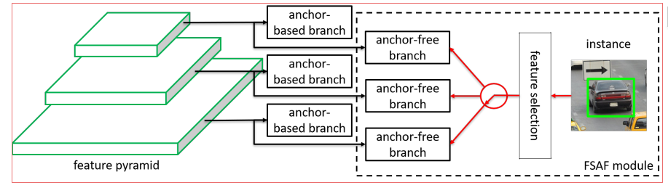
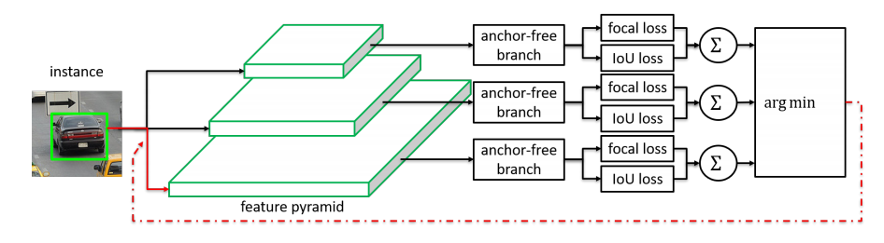
Notes:
实例输入到特征金字塔的所有层，然后求得所有anchor-free分支focal loss和IoU loss的和，选择loss和最小的特征层来学习实例。训练时，特征根据安排的实例进行更新。推理时，不需要进行特征更新，因为最合适的特征金字塔层自然地输出高置信分数。
很明显，要想取代上述的分配方式，那么“把 FPN 上所有层的所有 anchor 全部拿过来，和 ground-truth 计算 IoU”这一步就不能有。因此作者提出了一个 anchor-free 的 module，称为 FSAF，大体思想是在每一层都插入这个模块，尝试不用 anchor 去检测物体，而后看看哪一层的 FSAF 对于这个 instance 的损失最小，不就可以认为这一层是最适合检测这个 instance 的吗？ 接着 FSAF 大喊一句“你归我了”！！！然后把这个物体安排到这个层，再用 anchor-based 的模块去检测，如下图所示：

Slide 18
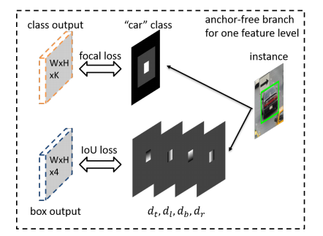
Notes:
具体设计方法如图，作者将一个gt区域按照占比分为有效区域和忽略区域。后面紧接着对有效区域部分（目标中心点区域）做预测回归，大大减少了样本区域。具体参数设置还有待商榷。
（2）分类损失
classification output是一个WxHxK大小的feature map，K表示物体类别数，那么在坐标为（i，j）的点上是一个长度为K的向量，表示属于每个类别的概率。分支对应的gt是图中白色区域内值为1，表示正样本，黑色区域内值为0，表示负样本，灰色区域是忽略区域不回传梯度。分支采用Focal Loss，整个classification loss是非忽略区域的focal loss之和，然后除以所有有效区域内像素个数之和来正则化一下，这个损失相当于是只对目标中心点附近区域采样预测类别，大大减少了样本范围。
（3）回归损失
WxHx4大小的feature map，在一个坐标为(x,y)的点上，代表上、左、下、右四个边界与(x,y)的距离，然后作为输出结果，S为正则化常数，实验取值为4.0，分支采用IOU loss，只计算有效区域部分，整个损失为有效区域损失的平均值。相当于对目标中心点有效区域每个像素点预测一个框的坐标值，回归的四个值与anchor-based方法也有明显的区别，这里是每个像素点距离框四个边界点的距离。

Slide 19
